Slide 1
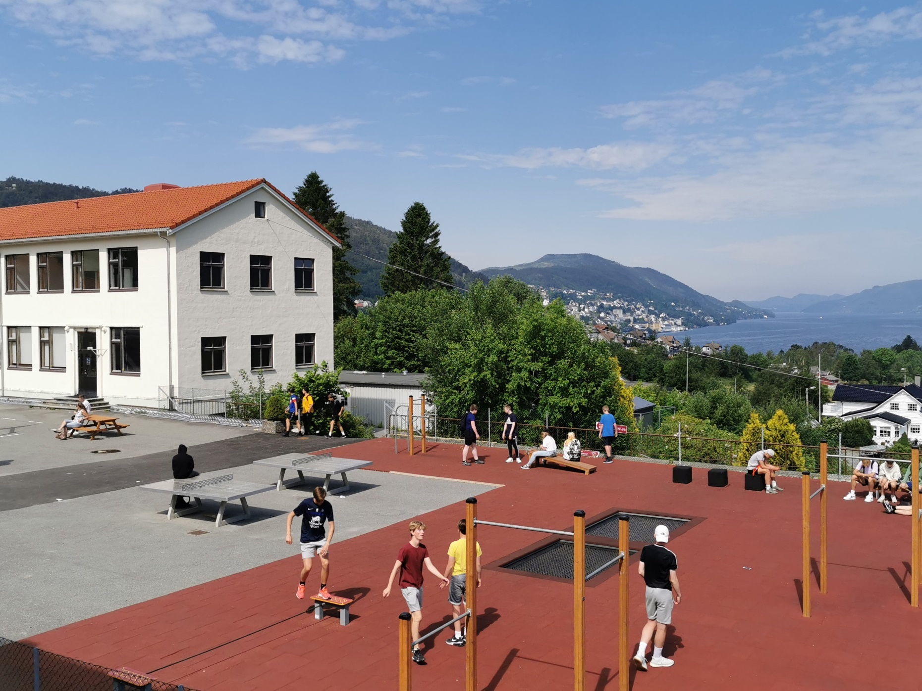
Foreldremøte
Garnes ungdomsskule 10. trinn

Slide 2
Fellesmøte:
Om opplæringslova §12/ PALS
Ordensreglane/Skulereglane
Gratisskuleprinsippet
Søknad til videregåande skule
Om foreldra sitt arbeidsutval (Fau) og klassekontaktar
Presentasjon av lærarane på trinnet. Vi går til klasserom.

Slide 3

Opplæringslova § 12
På www.nullmobbing.no finn du informasjon om hvilke rettar elevar og foreldre har, og kva ein kan gjere dersom ein elev opplever mobbing.

Slide 4
Opplæringslova § 12
§12 Retten til eit trygt og godt skulemiljø
Alle elevar har rett til eit trygt og godt skulemiljø som fremjar helse, trivsel og læring.
Systemarbeid for heile skulen, trinnet og klassen.
PALS – positiv åtferd, støttande læringsmiljø og samhandling.
Særleg fokus på relasjonar.
Skulemiljøtime
Saker som gjeld einskilde elevar
Ønske om at føresette har låg terskel for kontakt.
Dialog og samarbeid!

Slide 5
SKULEREGLAR ( tidl. Ordensreglement)
Kjem nye hausten 2024. Nå gjeld ordensreglementet.
Oppfølgjing ved brot på skulereglar.
Vaping /snus etc – kontakt heim ved mistanke.
Konfiskering
Kostbart personleg utstyr

Slide 6

GRATISPRINSIPPET
Alle aktivitetar i skulen sin regi skal vere gratis.

Slide 7
Innsøking vidaregåande opplæring
Faget Utdanningsval annan kvar veke.
Utdanningsmesse og utprøvingsdag.
Velge mellom 15 utdanningsprogram.
5 studieførebuande, 10 yrkesfaglege
Vilbli.no https://www.vilbli.no/nb/nb/no. Informasjon på mange språk.
Utdanning.no https://utdanning.no/
Vlfk.no https://www.vestlandfylke.no/utdanning-og-karriere/elev/foresette/
Søknadsfrist ordinær 1. mars
Elevane søker digitalt i Vigo.no, alle elevar treng eigen Minid eller Bankid.

Slide 8
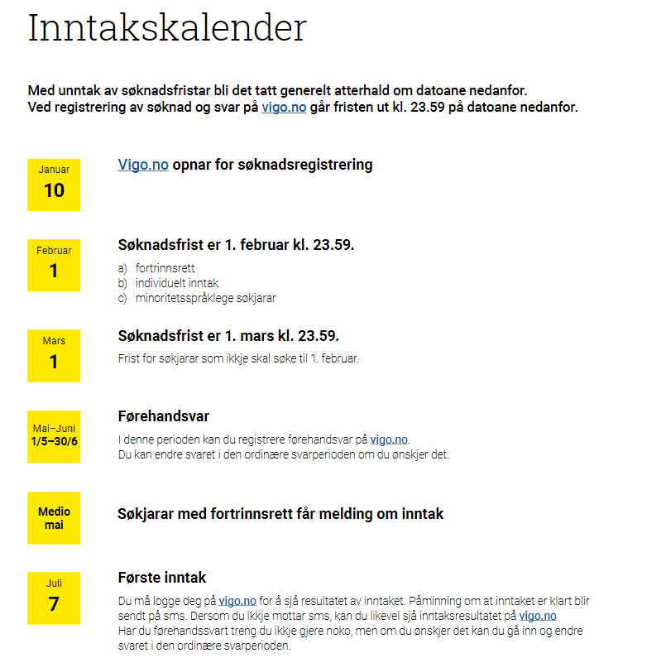
Søkjarhandboka
https://www.vestlandfylke.no/globalassets/utdanning-og-karriere/elev/inntak/sokjarhandboka_2023-2024.pdf

Slide 9
Annan info
Skulen sin heimeside Informasjon, arbeidsplanar, skulerute og kontaktskjema.
Infohefte føresette sendt heim i Vigilo i starten av skuleåret.
2 klassekontaktar (derav 1 er vara til FAU), 1 til Fau.
Oppstartsmøte FAU 10.sep kl 20.
Info om FAU
Utekontakten

Slide 10
Helsesjukepleiar
Irmelin Eikefet Knudsen og Brita Tveit er helsesjukepleiarar ved vår skule
Irmelin Eikefet Knudsen er tilstades mandag og fredag og annankvar onsdag. Kan kontakttast på 40816753, eller på melding på HelseNorge.
Brita Tveit er tilstades onsdag og fredag. Kan kontakttast på tlf. 40815613, eller på melding på HelseNorge.
Skulehelsetenesta er ein del av Barne- og familitenesta i Bergen kommune. Tjenesta er eit lavterskeltilbod. Vi oppfordrar barn og føresette å ta kontakt ved behov!

Slide 11
Lærare på trinnet:
10A: Elisabeth Hitland Mo og Etienne Sandanger
10B: Espen Rekdal og Kamilla Vågen
10C: Preben Vik og Ronja Kvamme
10D: Eva-Susanne Aas og Sandra Telstø Ekreskar
10E: Ingunn Vikne og Ann-Lovise Åsebø
Torgeir Iversen, faglærar engelsk, engelsk fordjupning, samfunnsfag og KRLE scene
Sigve Knarbakk, faglærar matematikk, kroppsøving, samfunnsfag, fysisk aktivitet og helse.
Janne Gro Rasmussen, avdelingsleiar, faglærar UDV, praktisk handverk og forsterking i norsk
10A rom P135, 10B P138, 10C P132, 10D P140, 10E P114

